Slide 1






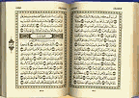
سُورة الهمزة

Slide 2





كتاب الطالب صفحة 86-87-88-89
( 20 دقيقة)

Slide 3
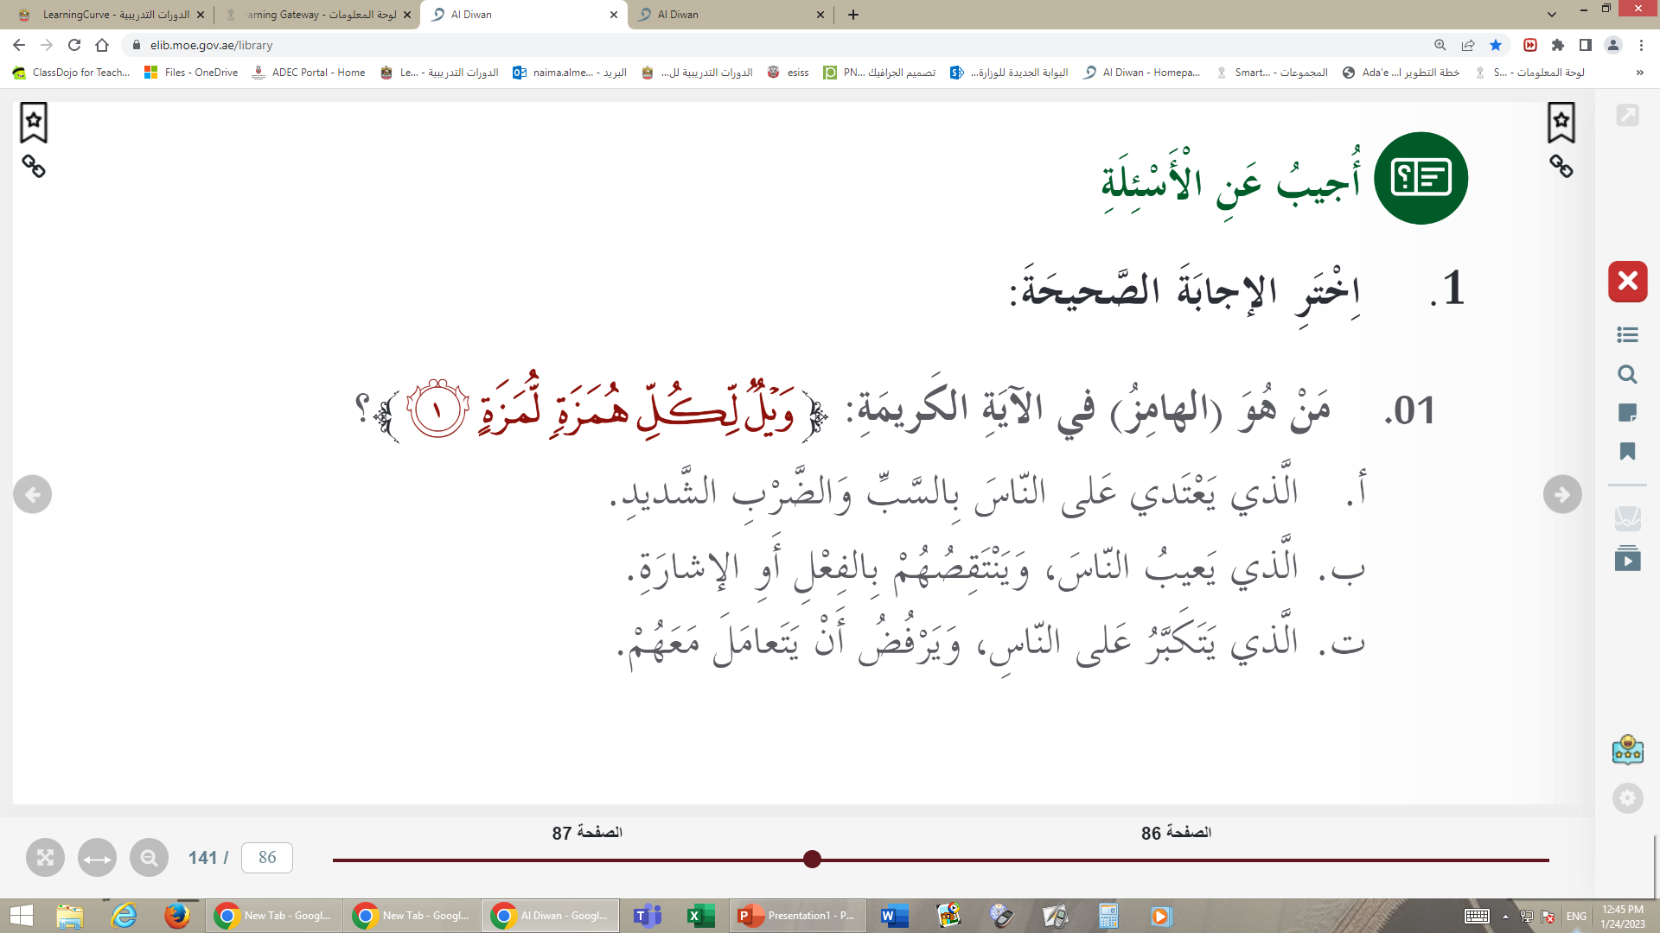

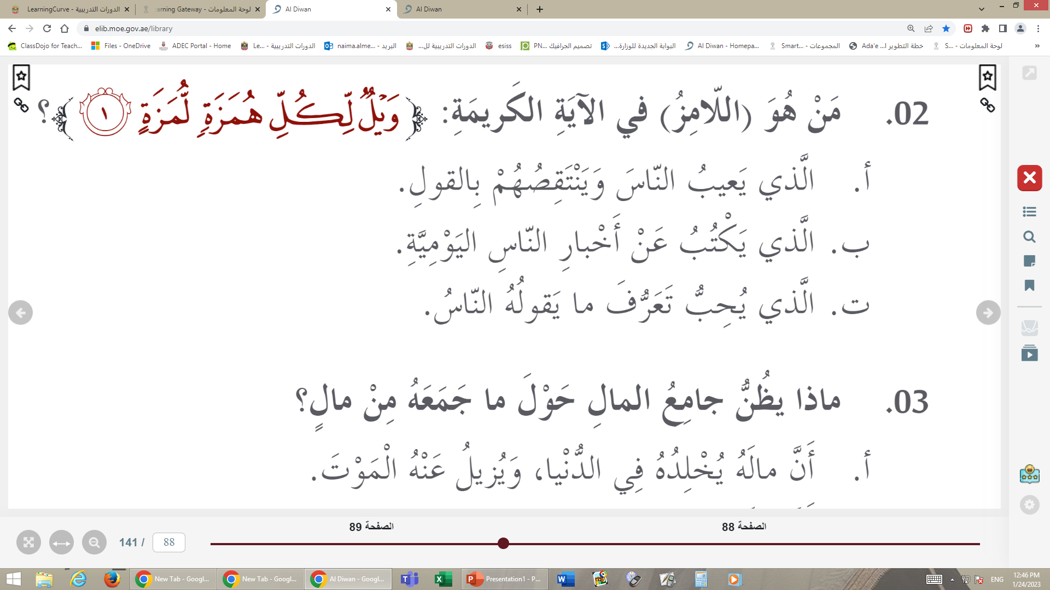

صفحة
86

Slide 4
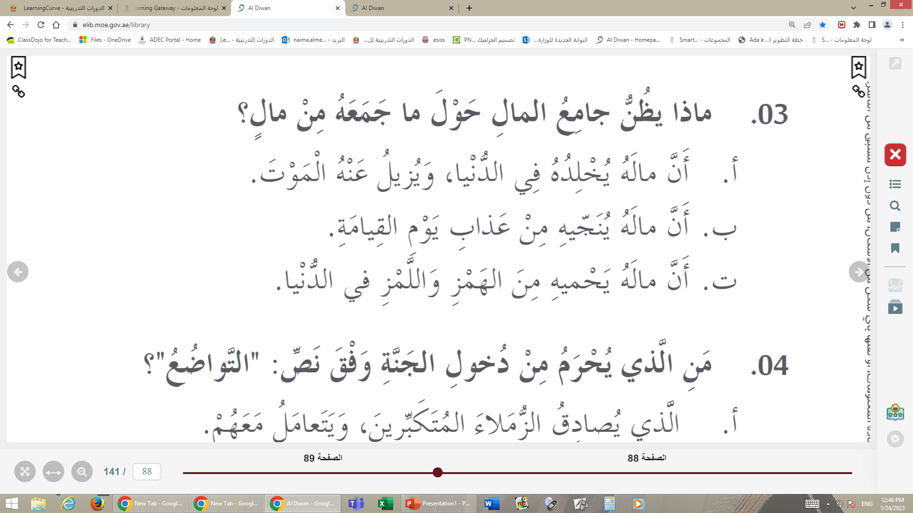
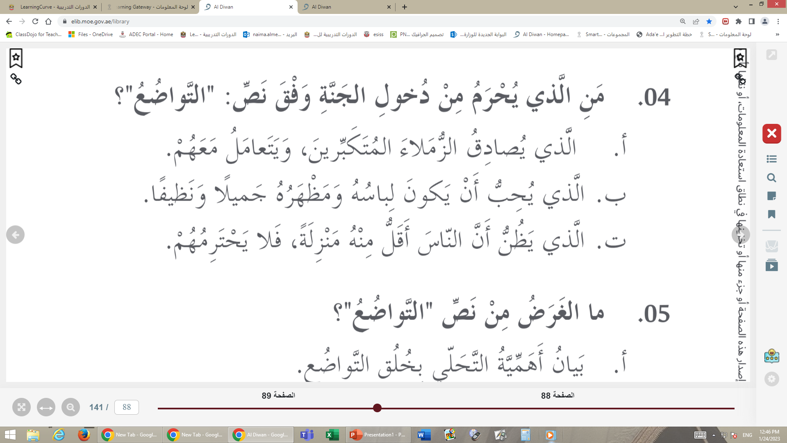
صفحة
87

Slide 5
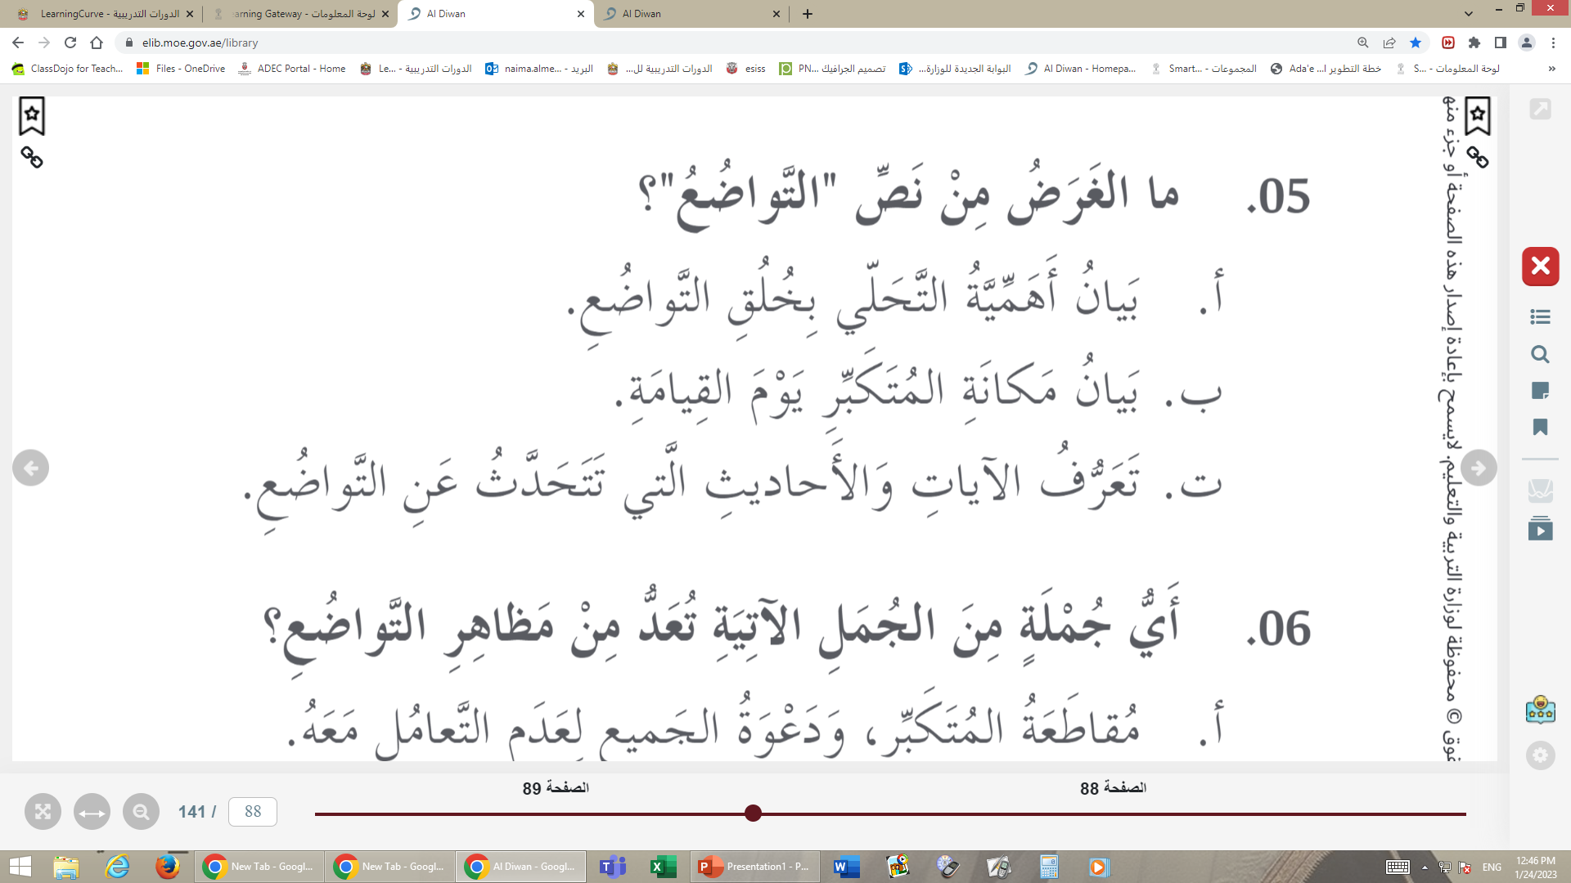
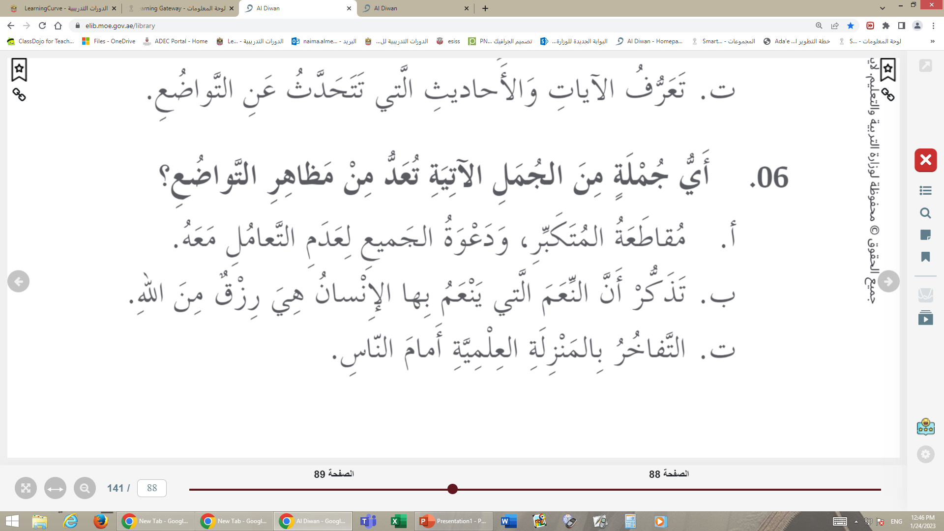
صفحة
87

Slide 6
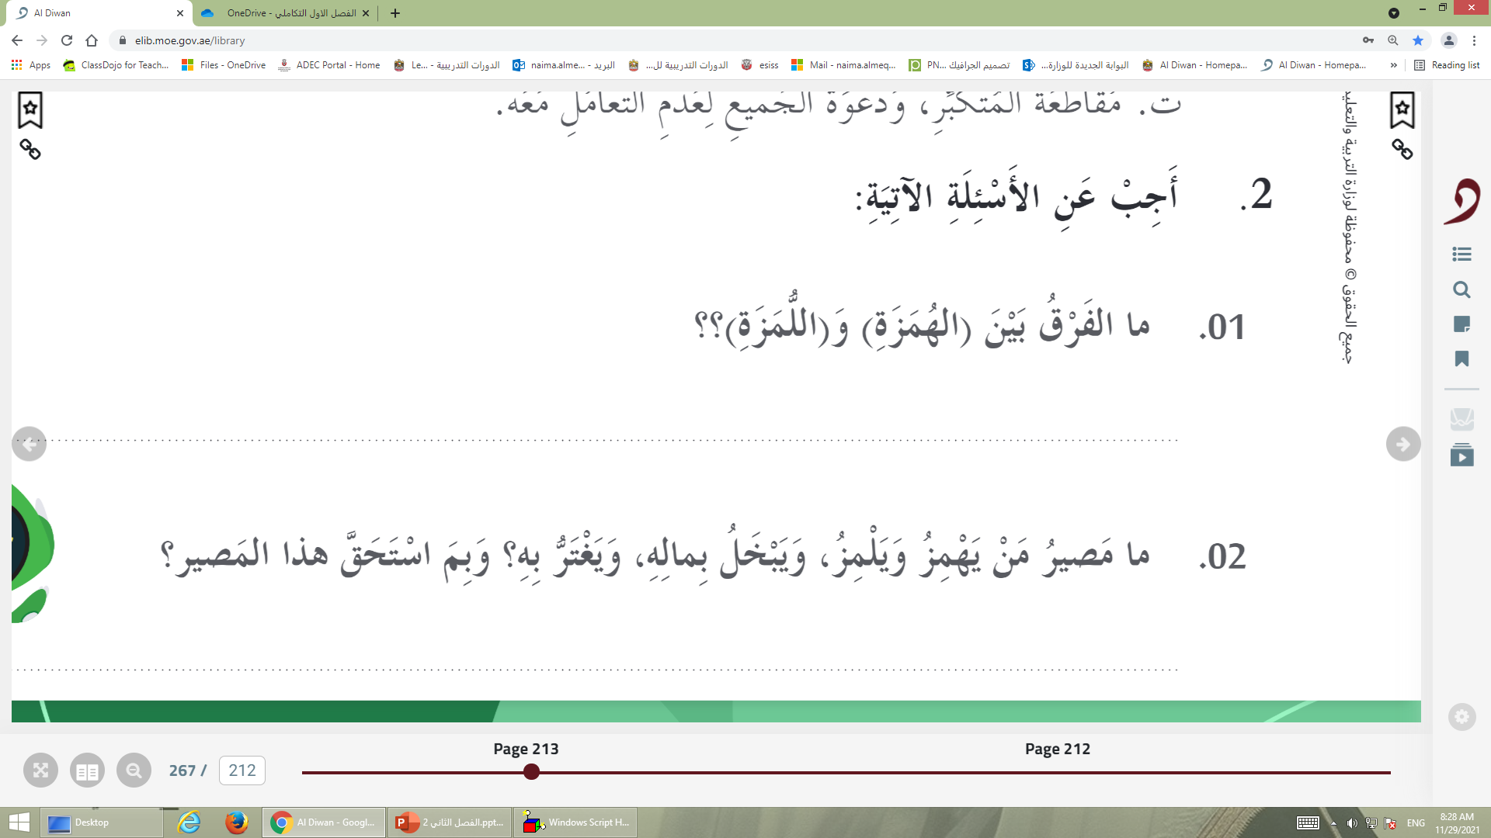
الهمز يعيب الناس بالفعل أو الإشارة اللمز يعيب عليهم بالقول
صفحة
87
عذاب ٌ شديد ، لأنه يسخر من الآخرين ويعيبهم

Slide 7
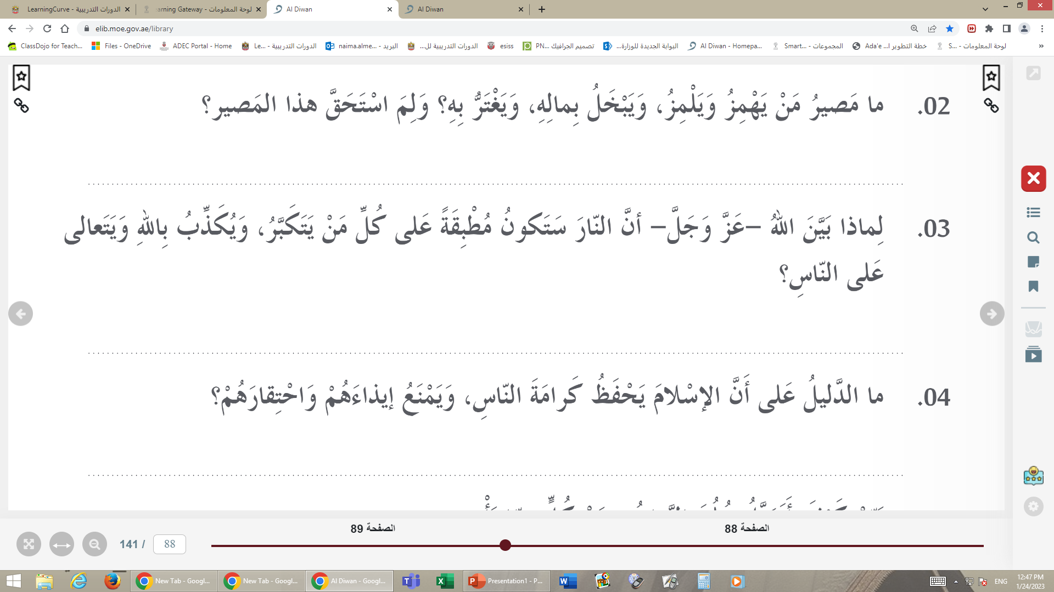
لنبتعد عن هذه الأفعال الذميمة
" وَيْلٌ لِّكُلِّ هُمَزَةٍ لُّمَزَةٍ "
صفحة
88

Slide 8
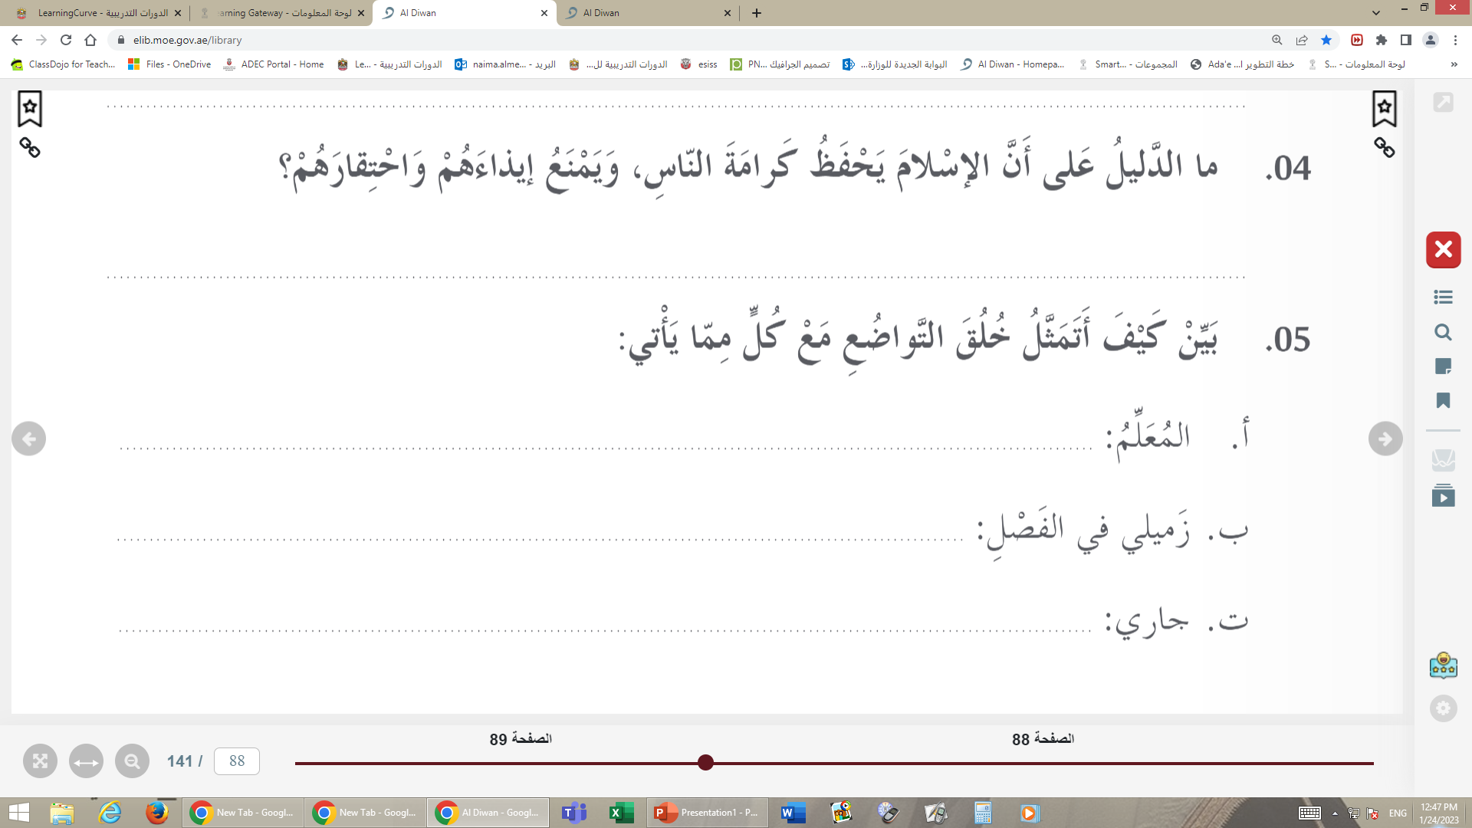
الاستماع للطالب دون مقاطعته
عدم السخرية من زميلي أثناء تحدثه
أساعد جاري إذا احتاج مساعدة
صفحة
88

